Slide 1
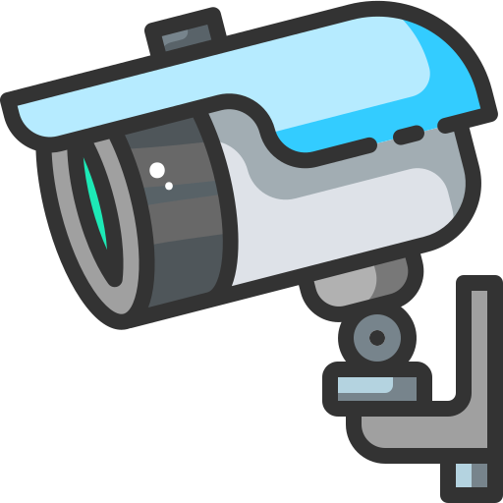


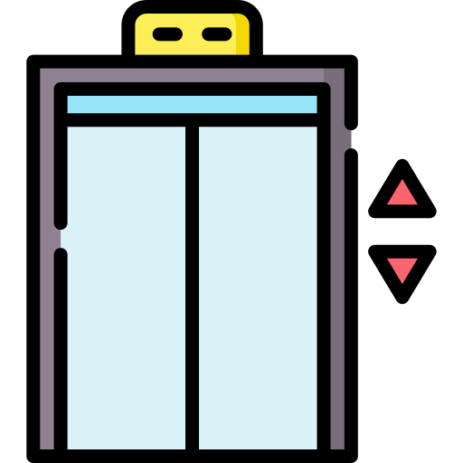
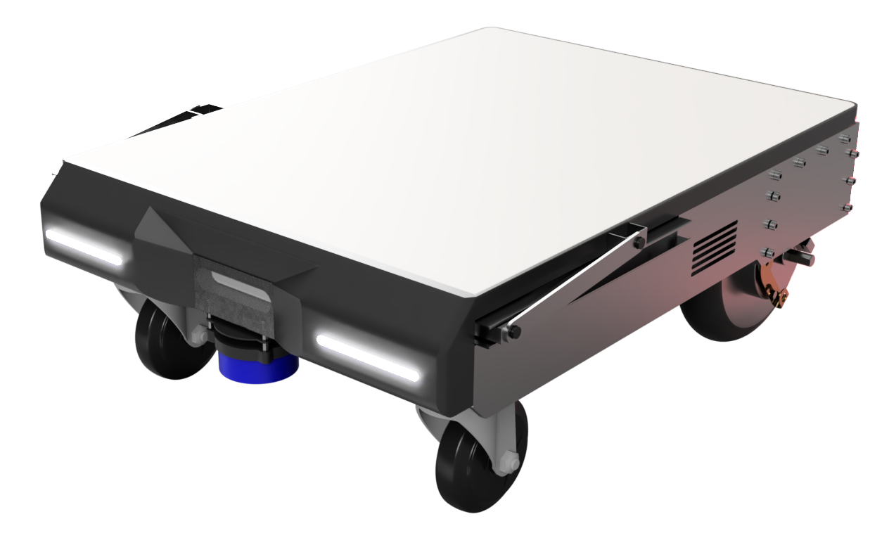

提供範囲
不審者を検知
Ugokuita Cloud
監視システム
APIで経路を指定 異常箇所へ板を移動
IoTカメラ
API連携
板の状況を連携
指定位置へ移動
開発
板の移動のため エレベータを呼び出し
IoTエレベータ
開発者
動く板NEO

Slide 2
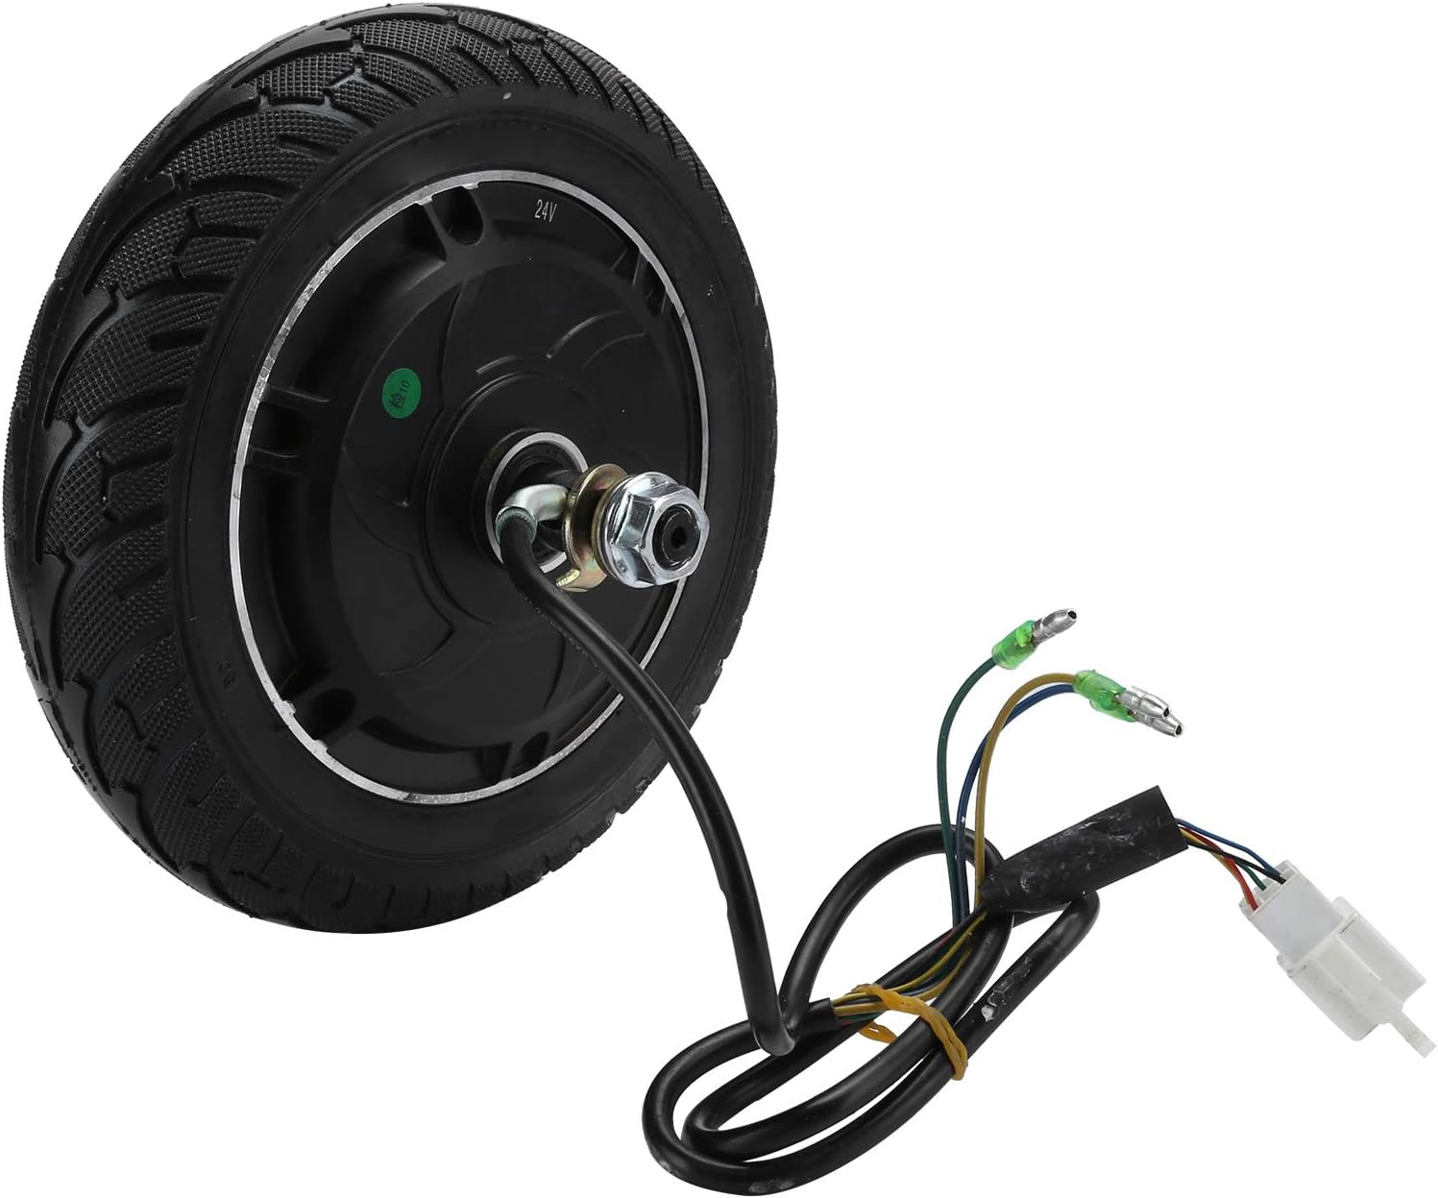
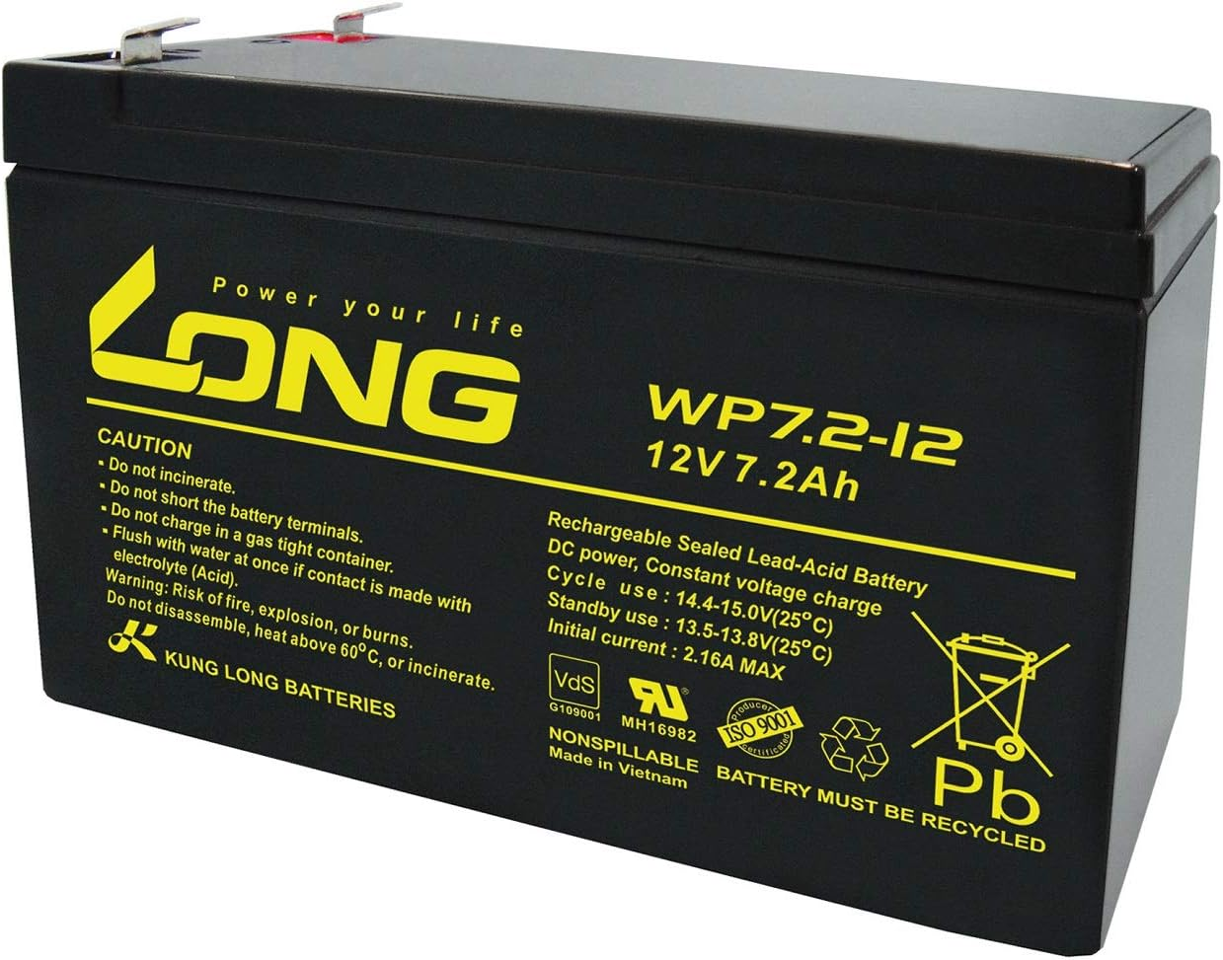
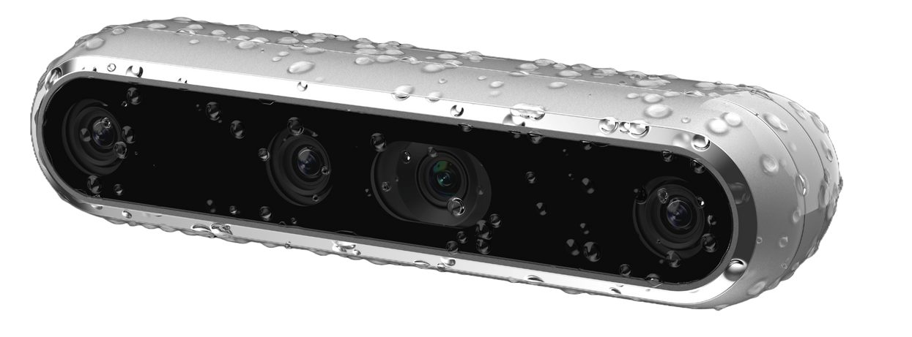
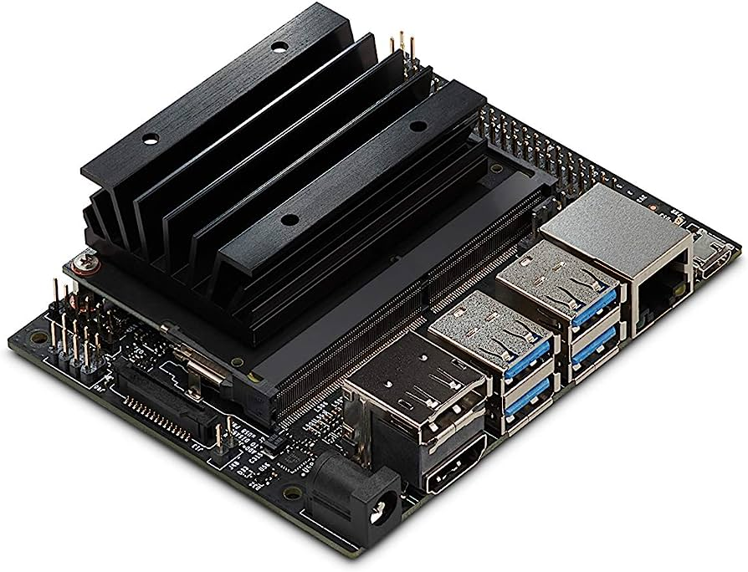
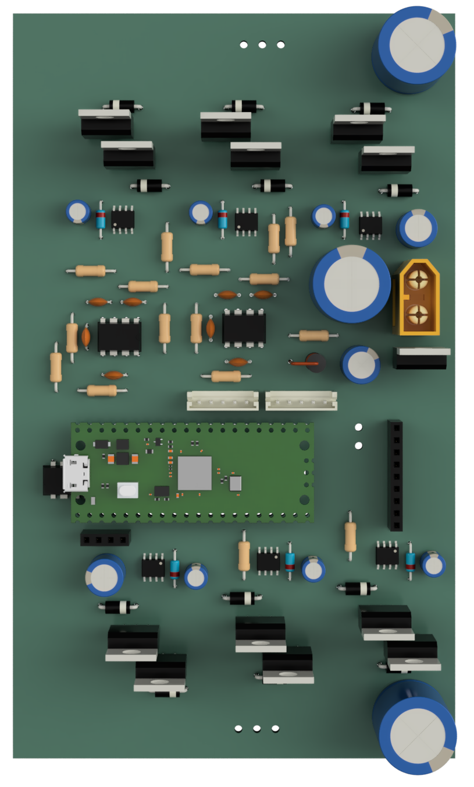
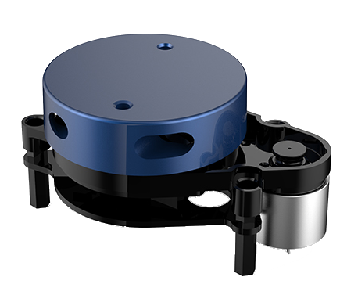
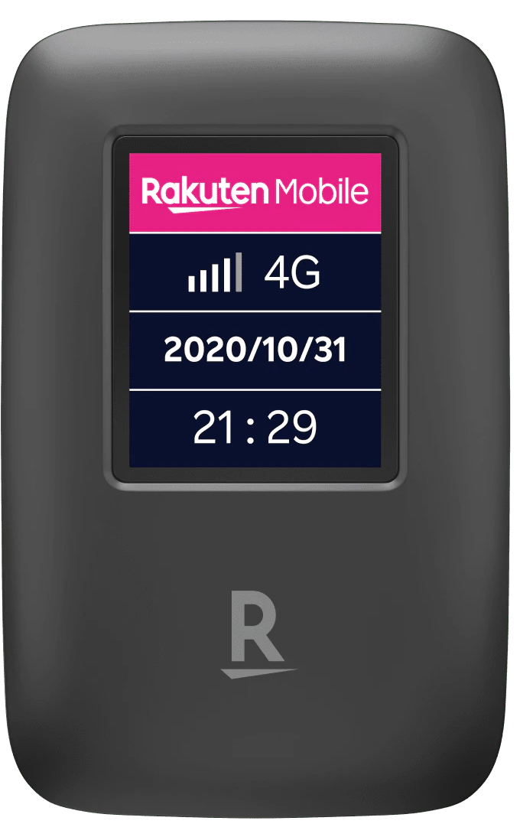
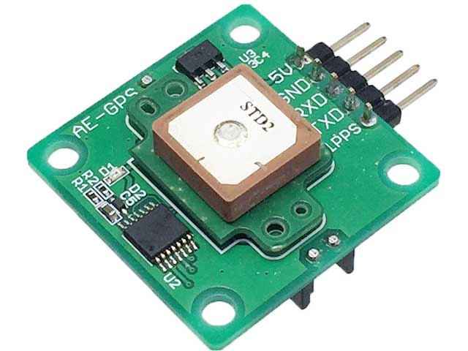
24V
Realsense
24V
障害物検知
状況通信
モータ制御
制御指令
YD Lidar
Jetson Nano
位置情報
モータドライバ
24V
GPS

